Slide 1


بسم الله الرحمن الرحيم
الصف/ الثاني
اليوم /
التاريخ /
المادة / رياضيات
معلمة المادة / مباركة الزبيدي

Slide 2
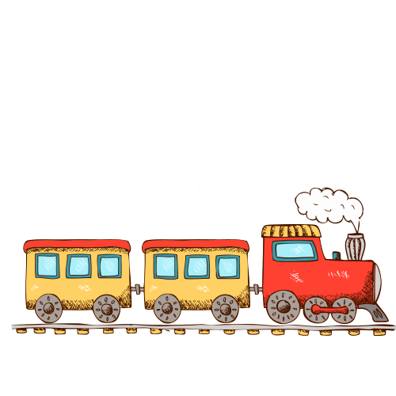
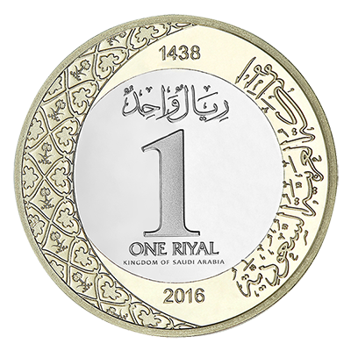
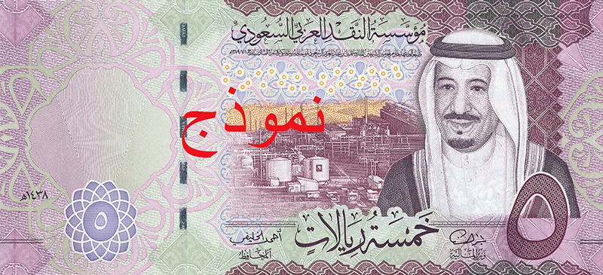
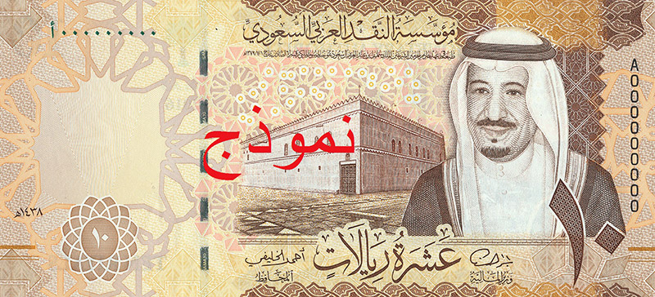
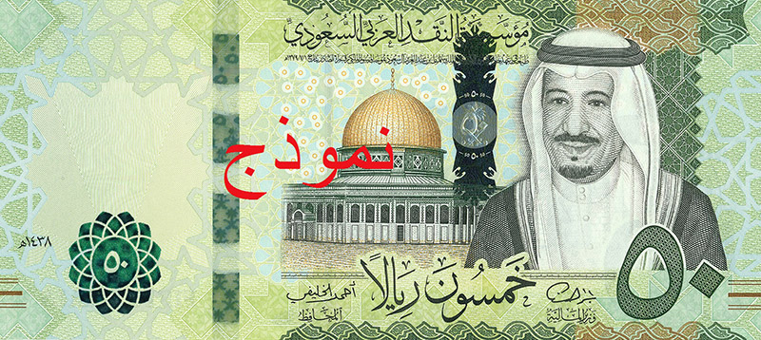

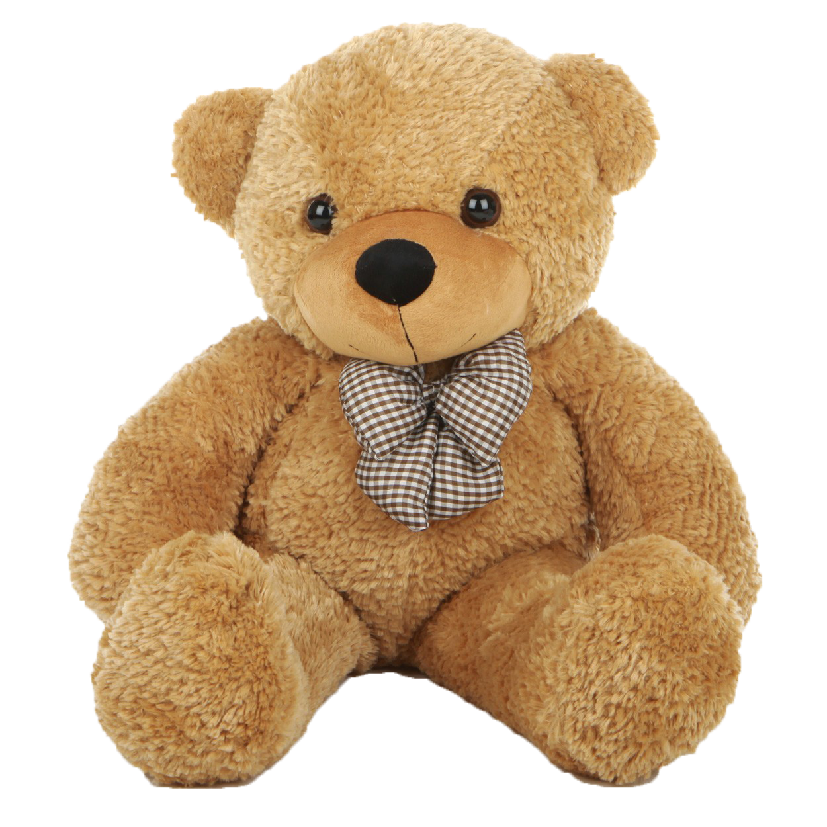
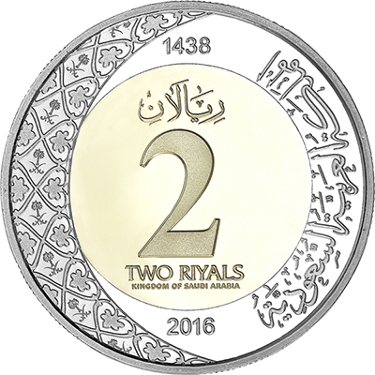
مراجعة ما سبق
مراجعة ما سبق
أستعمل النقود . أعد ثم أكتب السعر في البطاقة :
٧٦
٧٦
٧٥
٧٠
٦٥
٦٠
٥٠
٦٢
٦٢
٦٠
٥٥
٥٠

Slide 3
درس اليوم
عد النقود
فكرة الدرس
أجد قيمة مجموعة من الأوراق النقدية للحكم على إمكانية شراء شيء ما .

Slide 4
ما الورقة النقدية ذات القيمة الكبرى ؟
ما الورقة النقدية ذات القيمة الصغرى ؟

Slide 5
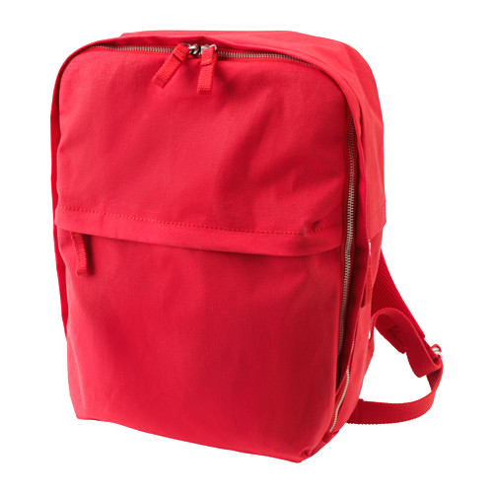
هل هناك ما يكفي لشراء الحقيبة ؟
✗
✓
76 ريالاً
لا
نعم
٧٦
٧٥
٧٠
٦٠
٥٠

Slide 6
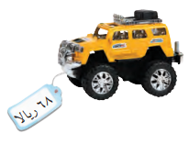
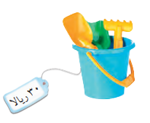
أعد الأوراق النقدية لأجد قيمتها . هل يكفي المجموع لأشتري الشيء المبين في الصورة ؟
أحوط الإجابة الصحيحة ، نعم أو لا .
أتأكد
1
نعم لا
٦٦
٦٥
٦٠
٥٠
2
نعم لا
٣٢
٣١
٣٠
٢٠
١٠

Slide 7
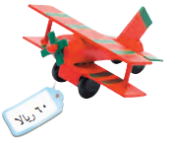
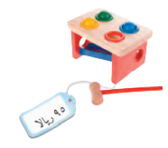
أعد الأوراق النقدية لأجد قيمتها . هل يكفي المجموع لأشتري الشيء المبين في الصورة ؟
أحوط الإجابة الصحيحة ، نعم أو لا .
أتدرب
4
نعم لا
٦٥
٦٠
٥٥
٥٠
5
نعم لا
٨٠
٧٥
٧٠
٦٠
٥٠

Slide 8
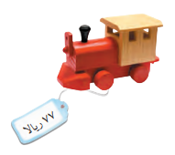
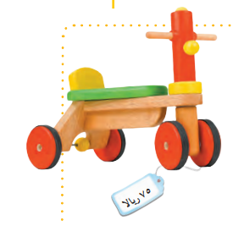
6
نعم لا
٧٢
٧١
٧٠
٦٠
٥٠
أحل المسألة :
7
مع عبد الله ورقة من فئة 50 ريالاً ، وورقتان من فئة الريال ، وورقتان من فئة 10 ريالات ، ويريد أن يشتري لعبة ثمنها 75 ريالاً ،فهل مع عبدالله ما يكفي من المال لشراء هذه اللعبة ؟ أشرح إجابتك
٧٢
٧١
٧٠
٦٠
٥٠
لا يستطيع شراء اللعبة

Slide 9
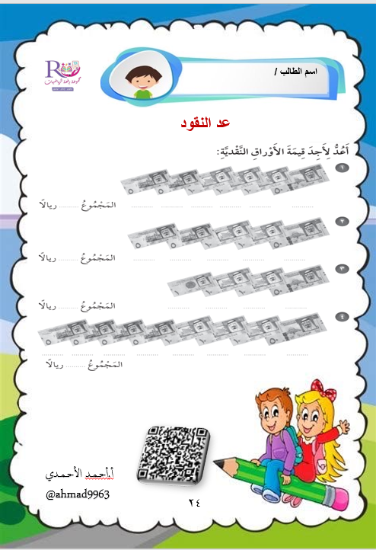
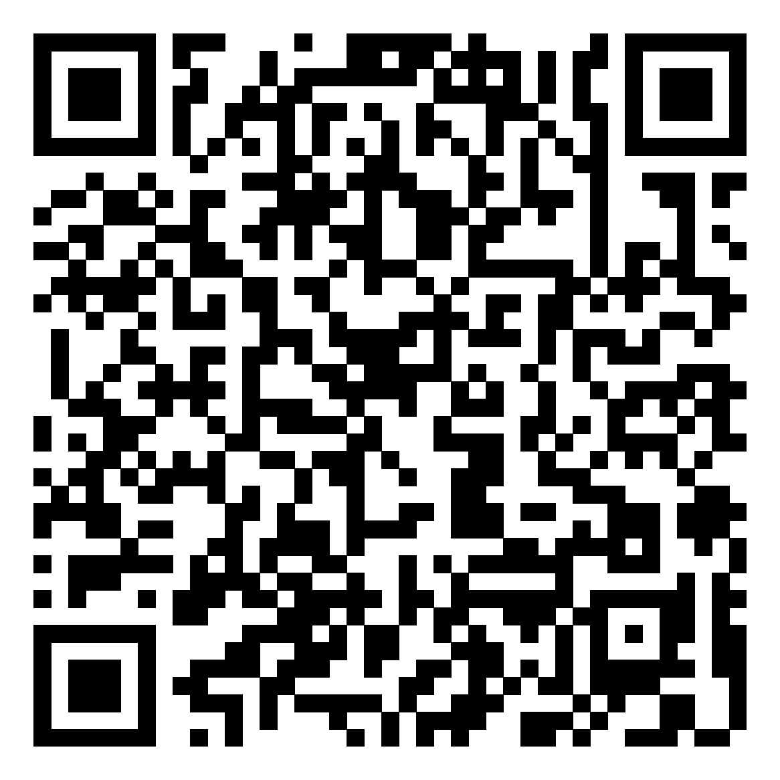
التقويم

Slide 10
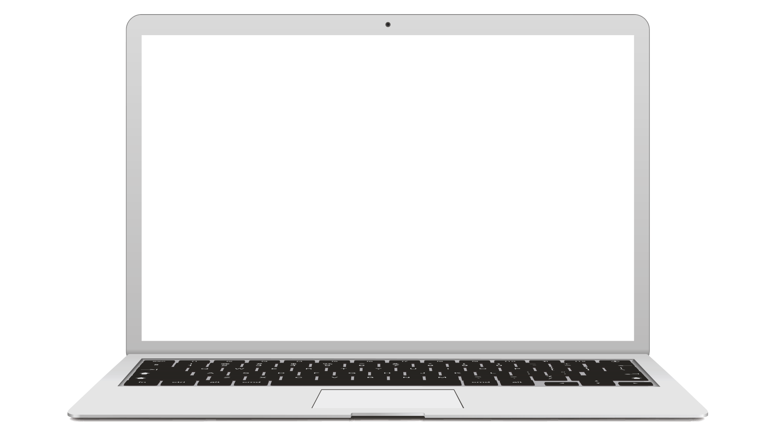

الواجب
تقويم
الواجب في المنصة

